Slide 1


KHOA HỌC

Slide 2

Khoa học
1- Kể tên vùng núi đá vôi?
Khởi động
Hương Tích (Hà Tây),Bích Động (Ninh Bình), Hà Tiên ( Kiên Giang)…
2-Nêu ích lợi của đá vôi?
Đá vôi được dùng để lát đường, xây nhà, nung vôi, tạc tượng, làm phấn viết, sản xuất xi măng,........

Slide 3
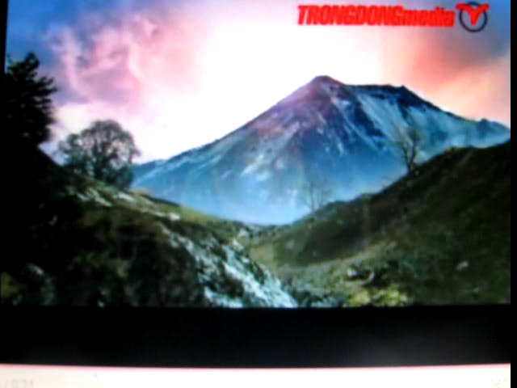

Slide 4

Khoa học
? Xi măng được làm ra từ những vật liệu nào?
Xi măng được làm từ đất sét, đá vôi và một số chất khác

Slide 5
Khoa học
Thực hành Thí nghiệm- Quan sát để rút ra đặc điểm, tính chất của xi măng.
Hoạt động
nhóm
Thành phần: Xi măng, nước.
Dụng cụ: Bát, thìa
Cách tiến hành:
Xúc 3 thìa xi măng đổ vào bát
Đổ hai thìa nước, khuấy đều

Slide 6
Khoa học
Hãy nêu đặc điểm, tính chất của xi măng.
Xi măng có màu xám xanh (hoặc nâu đất, trắng). Khi trộn với một ít nước, xi măng không tan mà trở nên dẻo và nhanh bị khô, kết thành tảng, cứng như đá.
Xi măng dùng để làm gì?
Xi măng dùng để làm ngói Fbrôxi măng, xây nhà, làm đường, làm cầu,…

Slide 7
Các vật liệu
Tính chất
Công dụng
Vữa xi măng
Khi khơ trở nên cứng, khơng rạn, khơng thấm nước
Trát tường, trát bể chứa, xây nhà…
Xi măng + cát + Nước
Xi măng + cát + Sỏi + Nước
Bê tơng
Chịu nén
Lát đường, ghép sân …
Bê tơng cốt thép
Chịu lực kéo,lực nén và uốn.
Xi măng + cát + Sỏi + Nước + cốt thép
Xây nhà cao tầng, cầu, đập nước, …

Slide 8
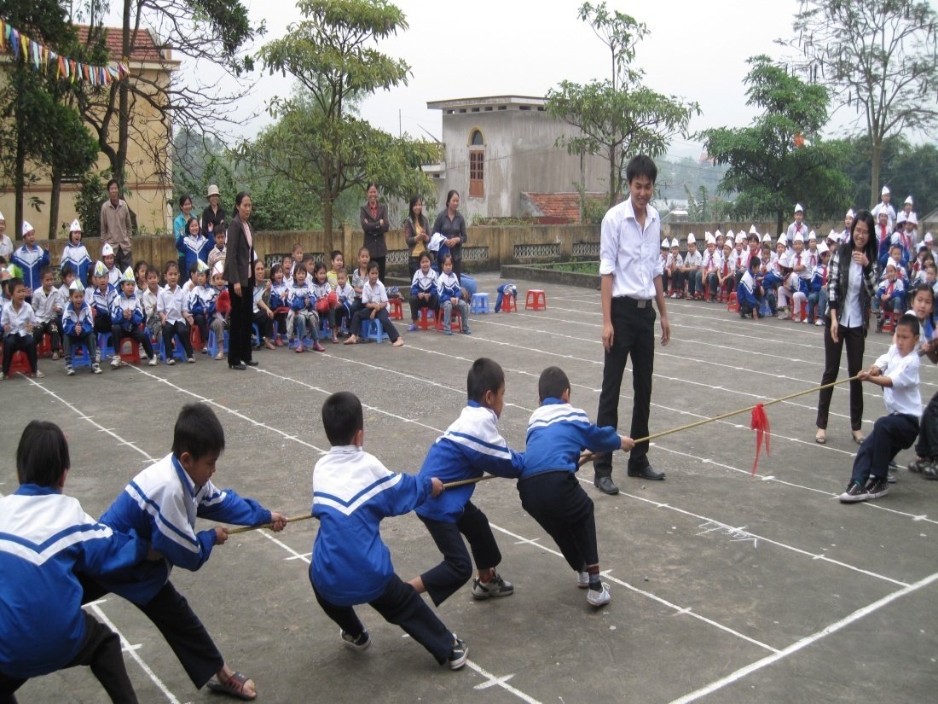

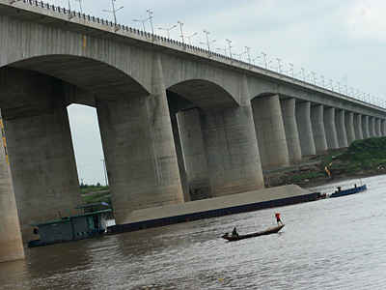
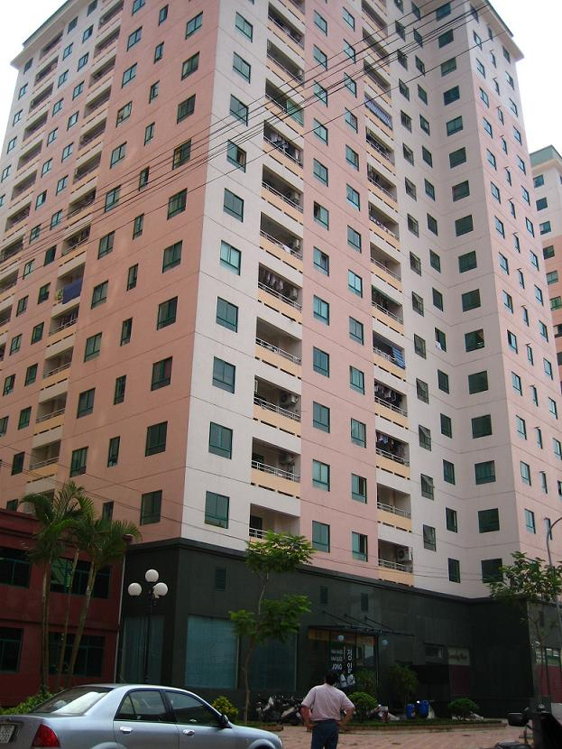
Làm sân
Xây tường
Làm cầu
Làm nhà

Slide 9
Xi măng trộn xong phải dùng ngay, không được để lâu. Vì xi măng rất chóng khô, không tan, không thấm nước, dễ kết thành thành tảng cứng như đá, không sử dụng tiếp được.
Khoa học
Trong quá trình sử dụng xi măng cần lưu ý điều gì? Vì sao?

Slide 10
Khoa học
Hãy nêu cách bảo quản xi măng!
Xi măng phải được đóng bao, để nơi khô ráo, thoáng khí.
Kể tên các nhà máy xi măng ở nước ta mà em biết?

Slide 11
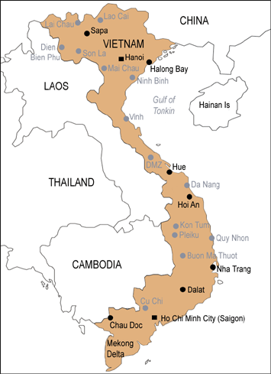
Nhà máy xi măng Hoàng Thạch
Nhà máy xi măng Hà Giang
Nhà máy xi măng Bút Sơn
Nhà máy xi măng Hải Phòng
Nhà máy xi măng Hoàng Mai
Nhà máy xi măng Bỉm Sơn
Nhà máy xi măng Hà Tiên

Slide 12
Vì sao các nhà máy xi măng thường xây dựng ở những vùng núi ?
Khoa học

Slide 13
Vì sao các nhà máy xi măng thường xây dựng ở những vùng núi ?
Khoa học

Slide 14
Khoa học
Hoạt động
Nhóm 3
-Ở địa phương em người ta dùng xi măng vào những việc nào?
- Hãy kể tên một số nhà mày xi măng ở địa phương em!
- Em có nhận xét gì về tình trạng môi trường xung quanh các nhà mày xi măng hiện nay?

Slide 15

TRÒ CHƠI CỦNG CỐ

